Slide 1
《球球大作战》 全球同服技术变革之路
李登明

Slide 2
主题
架构 ？
同步 ？

Slide 3
游戏服务器发展变化
端游 -> 页游 -> 手游
单服 -> 跨服 -> 全服

Slide 4
目标
结构单一
模块化
负载均衡
灾备

Slide 5
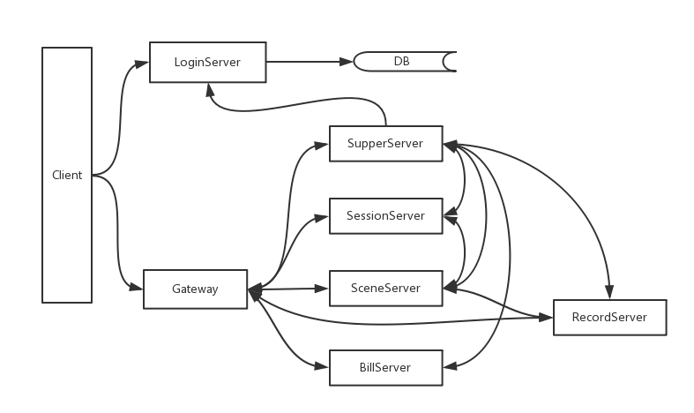
传统游戏服务器结构

Slide 6
核心
清晰简单的服务器层级结构
无状态进程设计
便捷的服务器间调用
多级调度系统 / Load Balance
服务发现及健康检查

Slide 7
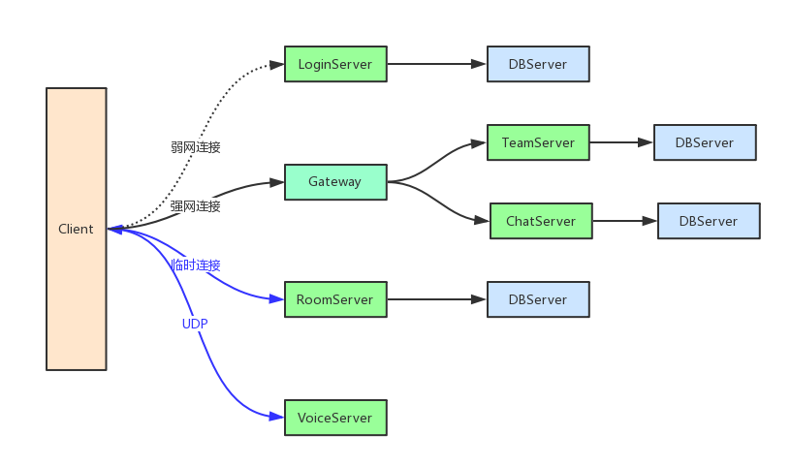
清晰简单的服务器层级结构

Slide 8
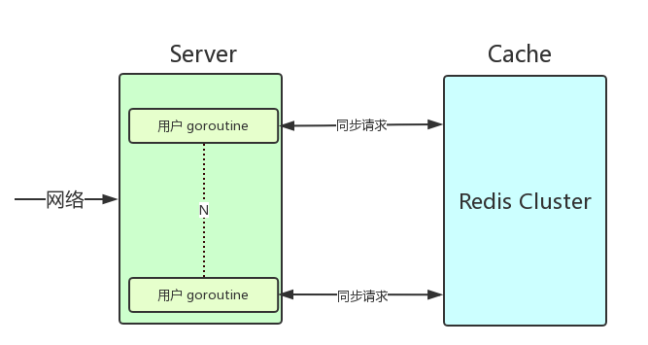
无状态进程设计

Slide 9
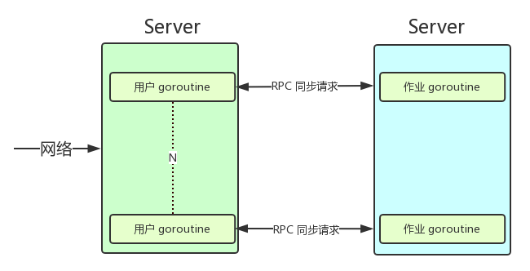
便捷的服务器间调用

Slide 10
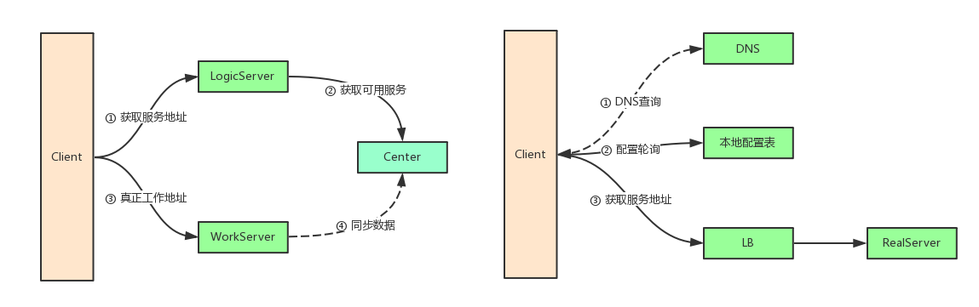
多级调度系统 / Load Balance

Slide 11
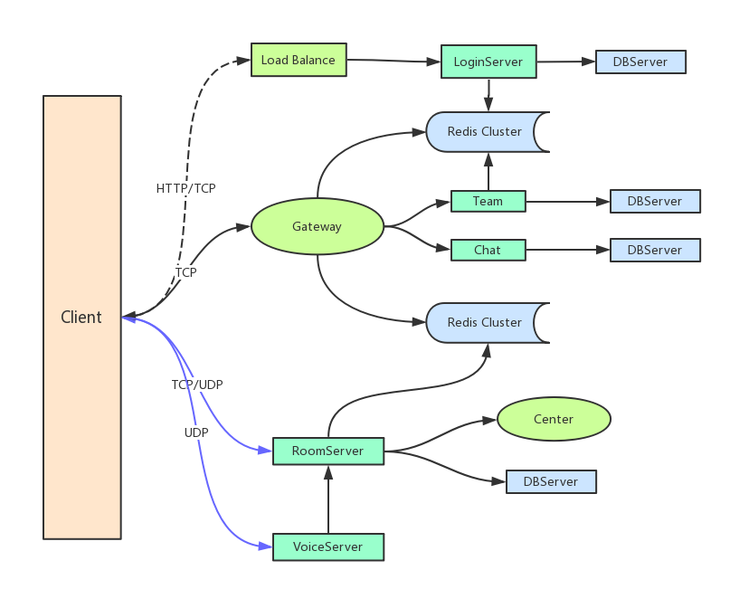
球球大作战架构

Slide 12
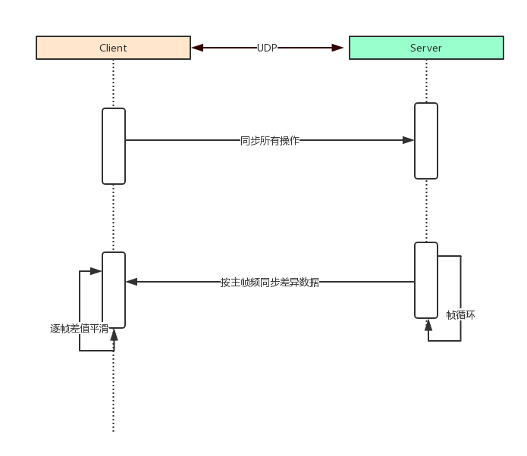
同步

Slide 13






多地数据接入，构筑融合网络
北京融合专网
(100G互联)
上海融合专网
(100G互联)
深圳融合专网
(100G互联)
广州融合专网
(100G互联)

Slide 14

多云互联，打造混合云生态
UCLOUD
百度云
腾讯云
阿里云
华为云
金山云
美团云

Slide 15
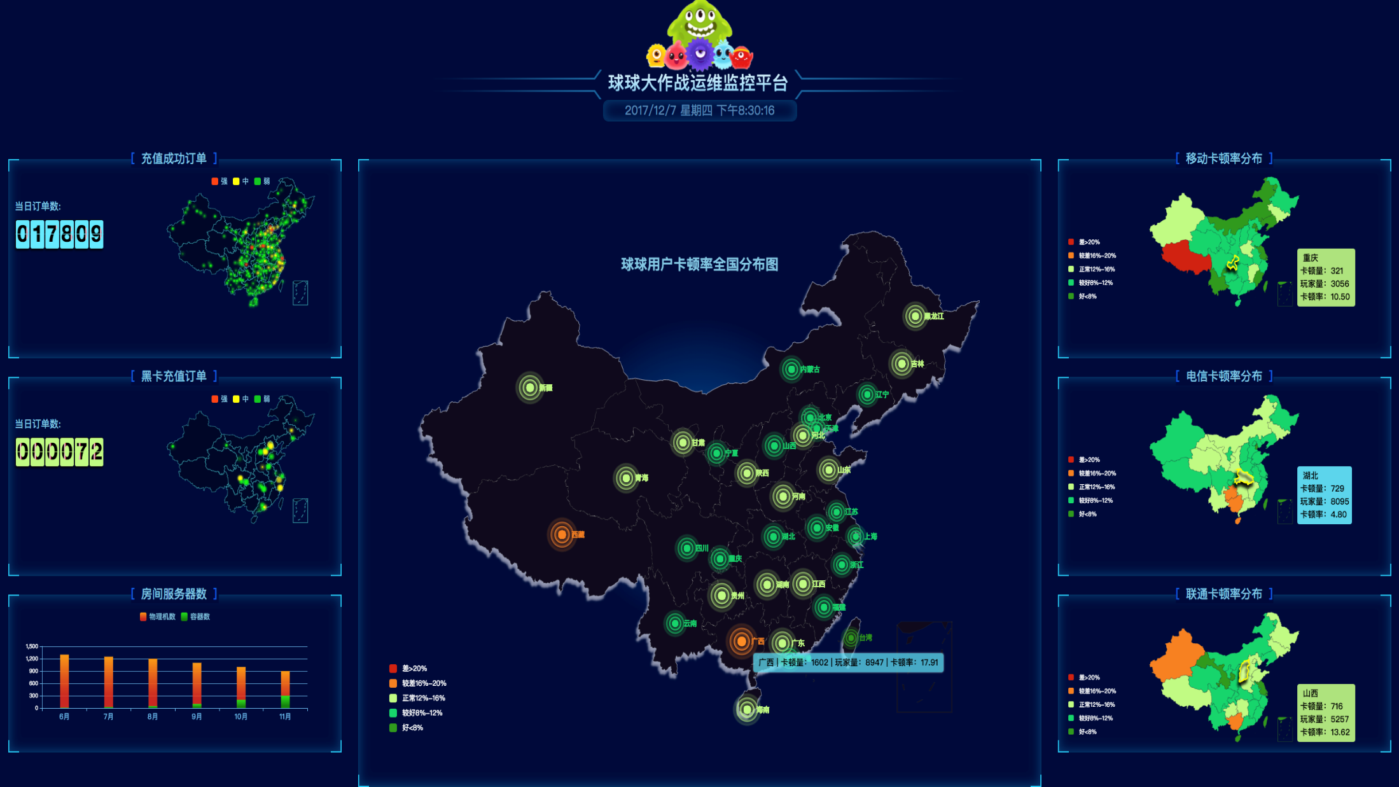
监控系统

Slide 16
谢谢
Q&A

